Slide 1

《武警指挥学院学报》投稿须知（官方认证）
汇报人：文小库
2025-03-06

Slide 2


目 录
CATALOGUE
01
投稿要求
02
第一作者要求
03
投稿邮箱
04
审稿流程
05
注意事项

Slide 3

01
投稿要求

Slide 4
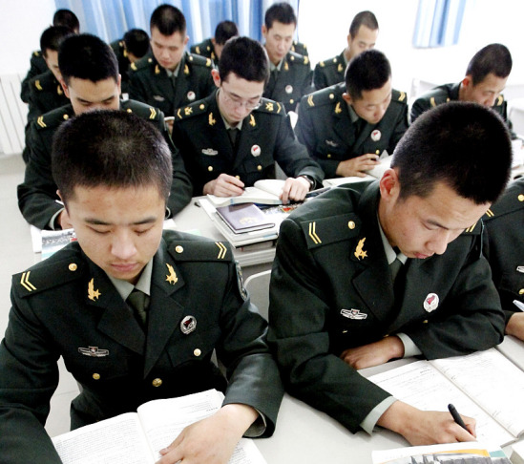
投稿要求
论文原创性要求
01
投稿论文必须为原创作品，不得抄袭或剽窃他人研究成果，确保学术诚信。
论文格式与要求
02
投稿论文需遵循期刊的格式要求，包括字体、字号、行距、参考文献等。
论文内容要求
03
投稿论文的内容必须具有一定的学术价值和实用性，能够推动相关领域的学术研究和发展。

Slide 5
02
第一作者要求

Slide 6
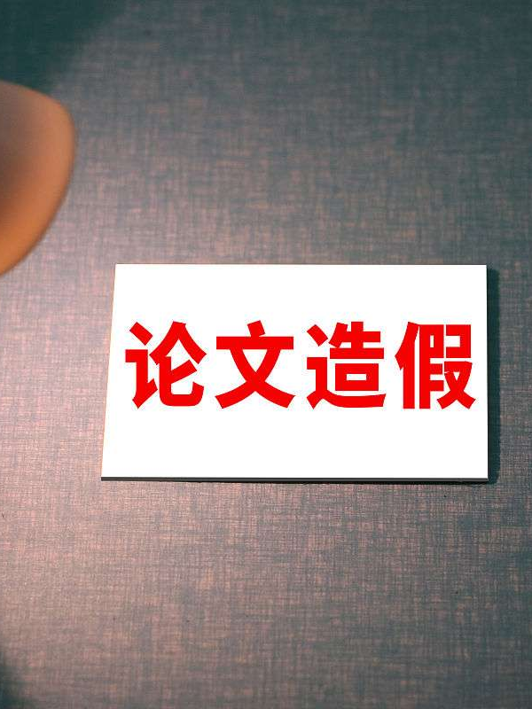
扩大交流范围
鼓励学术交流
为扩大交流范围，鼓励高水平作者在本刊展示学术成果，提高学术影响力。
保证质量
第一作者在本刊发文的时间间隔一般不少于两年，以确保文章的质量和水平。

Slide 7

高水平作者展示机会
展示机会
给予更多高水平作者展示学术成果的机会，是本刊的重要任务之一。
学术影响
第一作者文章产生良好学术影响，发表后两年内被其他高水平刊物引用超过3次。
优先发表
作者（提供引用刊物名称和出版年、期）新投本刊论文不受发表时间间隔限制且安排优先发表。

Slide 8
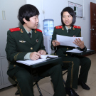
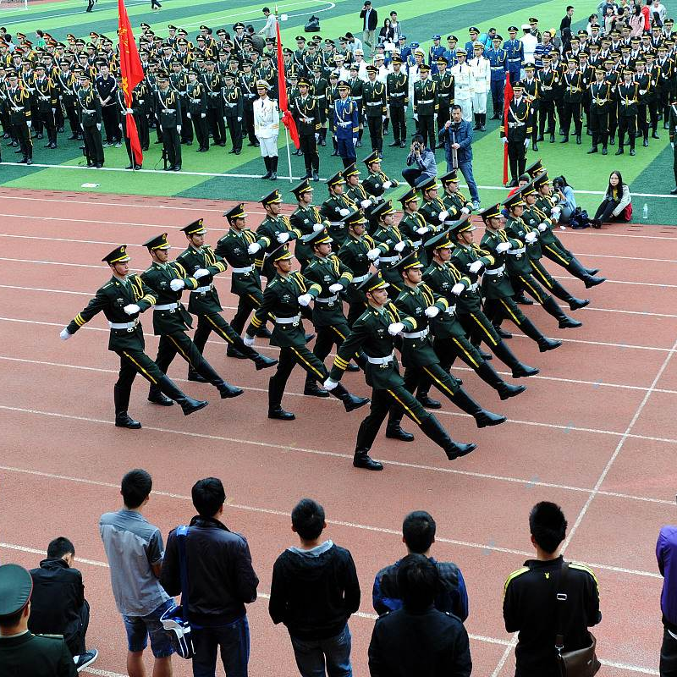
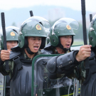
优先发表
优先发表
发表文章
展示机会
为了激励更多优秀作者参与本刊的学术交流，我们将为优秀作者提供优先发表的机会。
作者文章产生良好学术影响，发表后两年内被其他高水平刊物引用超过3次。
提供引用刊物名称和出版年、期，新投本刊论文不受发表时间间隔限制且安排优先发表。

Slide 9
03
投稿邮箱

Slide 10

投稿邮箱
投稿邮箱地址
作者可以通过邮箱地址wjzhxyxb@163.com向《武警指挥学院学报》投稿。
投稿邮件主题注明
请在投稿邮件的主题中注明“投稿”字样，以便我们及时识别并处理您的稿件。

Slide 11
04
审稿流程

Slide 12

审稿流程
论文审稿流程
01
投稿后，经过初步审核、专家外审、编辑处理、终审等流程，确保论文质量和学术水平。
审稿周期说明
02
审稿流程通常需要一定周期，具体时间与稿件数量、专家评审速度等因素有关。
进展查询方式
03
作者可以通过投稿系统或其他指定方式查询审稿进展，了解当前审稿状态和预计发表时间。

Slide 13
05
注意事项

Slide 14

注意事项
遵循学术规范和标准
在撰写论文时，作者应遵循学术规范和道德准则，确保研究的原创性、客观性和可靠性。
审稿周期较长
由于需要经历多个环节，审稿周期可能较长。请作者耐心等待审稿结果，并及时关注邮箱中的通知。

Slide 15

THANKS
感谢观看

